Slide 1
习题课
2017-12-21

Slide 2
H12
8.5 在早先的SPARC/SunOS系统上，经某编译器编译后，下面程序的运行结果是120。但是如果把第十行abs（1）改成1的话，则结果为1。试分析一下原因。
int fact(){
static int i = 5;
if(i == 0){
return(1);
}
else{
i = i – 1;
return ((i + abs(1)) * fact());
}
}
main(){
printf(“factor of 5 = %d\n”, fact())
}
解答：有一些编译器基于寄存器分配优化的考虑，
在计算次序的选择上优先考虑函数表达式。

Slide 3
H12
9.15 a.计算支配关系
D(1) = {1}
D(2) = {1,2}
D(3) = {1,2,3}
D(4) = {1,2,3,4}
D(5) = {1,2,5}
D(6) = {1,2,5,6}

Slide 4
H12
9.15 b.找出一种深度优先排序
{1,2,5,6,3,4}
Or
{1,2,3,4,5,6}

Slide 5
H12
9.15 c.对（b）的结果，标明前进边，后撤边和交叉边
前进边：1->2; 2->5;2->3;5->6;3->4
后撤边：4->3; 5->2
交叉边：3->5

Slide 6
H12
9.15 d.该图是否可归约
后撤边：4->3; 5->2
判断他们是不是回边
显然是
所以可以归约

Slide 7
H12
9.15 e.计算该流图的深度
深度为1
看无环路径上有几条后撤边

Slide 8
H12
9.15 f.找出该图的自然循环
针对回边：
4->3： {3,4}
5->2：{2,3,4,5}

Slide 9
H12
9.1 a. 识别该流图的循环
针对回边：
4->3： {3,4}
5->2：{2,3,4,5}

Slide 10
H12
9.1 b. 块B1中的语句(1)和(2)都是复写语句，并且它们给ab的赋值都是常量。可以对a和b的哪些引用实施复写传播并将这些引用替换成对常量的引用？
a值在2,3,4,5中未被修改，所以可以使用复写，而b不可以

Slide 11
H12
9.1 c. 识别每个循环的全局公共子表达式。
{3,4} ： 无
{2,3,4,5}：a+b 和 c-a

Slide 12
H12
9.1 d. 识别每个循环的归纳变量
归纳变量在循环的每一次迭代中增加固定的值
{3,4}：e
{2,3,4,5}：b，e，c

Slide 13
H12
9.1 e.识别每一个循环的不变计算
{3,4}：a+b
{2,3,4,5}：无

Slide 14
H12
9.3 a.为到达-定值分析，计算每个块的gen,kill,IN和OUT集合
GEN[B1] = {d1,d2}
KILL[B1] = {d8,d10,d11}
GEN[B2] = {d3,d4}
KILL[B2] = {d5,d6}
GEN[B3] = {d5}
KILL[B3] = {d4,d6}
GEN[B4] = {d6,d7}
KILL[B4] = {d4,d5,d9}
GEN[B5] = {d8, d9}
KILL[B5] = {d2,d11,d7}
GEN[B6] = {d10,d11}
KILL[B6] = {d1,d2,d8}

Slide 15
H12
块 | 初始 | IN[B]_1 | OUT[B]_1 | IN[B]_2 | OUT[B]_2
B1 | ∅ | ∅ | {d1,d2} U (∅ - {d8,d10,d11}) = {d1,d2}
B2 | ∅
B3 | ∅
B4 | ∅
B5 | ∅
B6 | ∅
9.3 a.为到达-定值分析，计算每个块的gen,kill,IN和OUT集合

Slide 16
H12
块 | 初始 | IN[B]_1 | OUT[B]_1 | IN[B]_2 | OUT[B]_2
B1 | ∅ | ∅ | {d1,d2} U (∅ - {d8,d10,d11}) = {d1,d2}
B2 | ∅ | {d1,d2} | {d3,d4} + ({d1,d2} - {d5,d6}) = {d1,d2,d3,d4}
B3 | ∅
B4 | ∅
B5 | ∅
B6 | ∅
9.3 a.为到达-定值分析，计算每个块的gen,kill,IN和OUT集合

Slide 17
H12
块 | OUT[B] | IN[B]_1 | OUT[B]_1 | IN[B]_2 | OUT[B]_2
B1 | ∅ | ∅ | {d1,d2} U (∅ - {d8,d10,d11}) = {d1,d2}
B2 | ∅ | {d1,d2} | {d3,d4} + ({d1,d2} - {d5,d6}) = {d1,d2,d3,d4}
B3 | ∅ | {d1,d2,d3,d4} | {d5} + ({d1,d2,d3,d4} - {d4,d6}) = {d1,d2,d3,d5}
B4 | ∅
B5 | ∅
B6 | ∅
9.3 a.为到达-定值分析，计算每个块的gen,kill,IN和OUT集合

Slide 18
H12
块 | OUT[B] | IN[B]_1 | OUT[B]_1 | IN[B]_2 | OUT[B]_2
B1 | ∅ | ∅ | {d1,d2} U (∅ - {d8,d10,d11}) = {d1,d2}
B2 | ∅ | {d1,d2} | {d3,d4} + ({d1,d2} - {d5,d6}) = {d1,d2,d3,d4}
B3 | ∅ | {d1,d2,d3,d4} | {d5} + ({d1,d2,d3,d4} - {d4,d6}) = {d1,d2,d3,d5}
B4 | ∅ | {d1,d2,d3,d5} | {d6,d7} + ({d1,d2,d3,d5} - {d4,d5,d9}) = {d1,d2,d3,d6,d7}
B5 | ∅
B6 | ∅
9.3 a.为到达-定值分析，计算每个块的gen,kill,IN和OUT集合

Slide 19
H12
块 | OUT[B] | IN[B]_1 | OUT[B]_1 | IN[B]_2 | OUT[B]_2
B1 | ∅ | ∅ | {d1,d2} U (∅ - {d8,d10,d11}) = {d1,d2}
B2 | ∅ | {d1,d2} | {d3,d4} + ({d1,d2} - {d5,d6}) = {d1,d2,d3,d4}
B3 | ∅ | {d1,d2,d3,d4} | {d5} + ({d1,d2,d3,d4} - {d4,d6}) = {d1,d2,d3,d5}
B4 | ∅ | {d1,d2,d3,d5} | {d6,d7} + ({d1,d2,d3,d5} - {d4,d5,d9}) = {d1,d2,d3,d6,d7}
B5 | ∅ | {d1,d2,d3,d4} U {d1,d2,d3,d5} = {d1,d2,d3,d4,d5} | {d8, d9} + ({d1,d2,d3,d4,d5} -{d2,d11,d7}) = {d1,d3,d4,d5,d8,d9}
B6 | ∅
9.3 a.为到达-定值分析，计算每个块的gen,kill,IN和OUT集合

Slide 20
H12
块 | OUT[B] | IN[B]_1 | OUT[B]_1 | IN[B]_2 | OUT[B]_2
B1 | ∅ | ∅ | {d1,d2} U (∅ - {d8,d10,d11}) = {d1,d2}
B2 | ∅ | {d1,d2} | {d3,d4} + ({d1,d2} - {d5,d6}) = {d1,d2,d3,d4}
B3 | ∅ | {d1,d2,d3,d4} | {d5} + ({d1,d2,d3,d4} - {d4,d6}) = {d1,d2,d3,d5}
B4 | ∅ | {d1,d2,d3,d5} | {d6,d7} + ({d1,d2,d3,d5} - {d4,d5,d9}) = {d1,d2,d3,d6,d7}
B5 | ∅ | {d1,d2,d3,d4} U {d1,d2,d3,d5} = {d1,d2,d3,d4,d5} | {d8, d9} + ({d1,d2,d3,d4,d5} -{d2,d11,d7}) = {d1,d3,d4,d5,d8,d9}
B6 | ∅ | {d1,d3,d4,d5,d8,d9} | {d10,d11} + ({d1,d3,d4,d5,d8,d9} - {d1,d2,d8}) = {d3,d4,d5,d9,d10,d11}
9.3 a.为到达-定值分析，计算每个块的gen,kill,IN和OUT集合

Slide 21
H12
块 | OUT[B] | IN[B]_1 | OUT[B]_1 | IN[B]_2 | OUT[B]_2
B1 | ∅ | ∅ | {d1,d2} U (∅ - {d8,d10,d11}) = {d1,d2} | ∅ | {d1,d2}
B2 | ∅ | {d1,d2} | {d3,d4} + ({d1,d2} - {d5,d6}) = {d1,d2,d3,d4} | {d1,d2} U {d1,d3,d4,d5,d8,d9} = {d1,d2,d3,d4,d5,d8,d9} | {d3,d4} + ({d1,d2,d3,d4,d5,d8,d9}- {d5,d6}) = {d1,d2,d3,d4,d6,d8,d9}
B3 | ∅ | {d1,d2,d3,d4} | {d5} + ({d1,d2,d3,d4} - {d4,d6}) = {d1,d2,d3,d5}
B4 | ∅ | {d1,d2,d3,d5} | {d6,d7} + ({d1,d2,d3,d5} - {d4,d5,d9}) = {d1,d2,d3,d6,d7}
B5 | ∅ | {d1,d2,d3,d4} U {d1,d2,d3,d5} = {d1,d2,d3,d4,d5} | {d8, d9} + ({d1,d2,d3,d4,d5} -{d2,d11,d7}) = {d1,d3,d4,d5,d8,d9}
B6 | ∅ | {d1,d3,d4,d5,d8,d9} | {d10,d11} + ({d1,d3,d4,d5,d8,d9} - {d1,d2,d8}) = {d3,d4,d5,d9,d10,d11}
9.3 a.为到达-定值分析，计算每个块的gen,kill,IN和OUT集合

Slide 22
H12
块 | OUT[B] | IN[B]_1 | OUT[B]_1 | IN[B]_2 | OUT[B]_2
B1 | ∅ | ∅ | {d1,d2} U (∅ - {d8,d10,d11}) = {d1,d2} | ∅ | {d1,d2}
B2 | ∅ | {d1,d2} | {d3,d4} + ({d1,d2} - {d5,d6}) = {d1,d2,d3,d4} | {d1,d2} U {d1,d3,d4,d5,d8,d9} = {d1,d2,d3,d4,d5,d8,d9} | {d3,d4} + ({d1,d2,d3,d4,d5,d8,d9}- {d5,d6}) = {d1,d2,d3,d4,d6,d8,d9}
B3 | ∅ | {d1,d2,d3,d4} | {d5} + ({d1,d2,d3,d4} - {d4,d6}) = {d1,d2,d3,d5} | {d1,d2,d3,d4,d6,d8,d9} U {d1,d2,d3,d6,d7} = {d1,d2,d3,d4,d6,d7,d8,d9} | {d5} + ({d1,d2,d3,d4,d6,d7,d8,d9} - {d4,d6}) = {d1,d2,d3,d5,d7,d8,d9}
B4 | ∅ | {d1,d2,d3,d5} | {d6,d7} + ({d1,d2,d3,d5} - {d4,d5,d9}) = {d1,d2,d3,d6,d7}
B5 | ∅ | {d1,d2,d3,d4} U {d1,d2,d3,d5} = {d1,d2,d3,d4,d5} | {d8, d9} + ({d1,d2,d3,d4,d5} -{d2,d11,d7}) = {d1,d3,d4,d5,d8,d9}
B6 | ∅ | {d1,d3,d4,d5,d8,d9} | {d10,d11} + ({d1,d3,d4,d5,d8,d9} - {d1,d2,d8}) = {d3,d4,d5,d9,d10,d11}
9.3 a.为到达-定值分析，计算每个块的gen,kill,IN和OUT集合

Slide 23
H12
块 | OUT[B] | IN[B]_1 | OUT[B]_1 | IN[B]_2 | OUT[B]_2
B1 | ∅ | ∅ | {d1,d2} U (∅ - {d8,d10,d11}) = {d1,d2} | ∅ | {d1,d2}
B2 | ∅ | {d1,d2} | {d3,d4} + ({d1,d2} - {d5,d6}) = {d1,d2,d3,d4} | {d1,d2} U {d1,d3,d4,d5,d8,d9} = {d1,d2,d3,d4,d5,d8,d9} | {d3,d4} + ({d1,d2,d3,d4,d5,d8,d9}- {d5,d6}) = {d1,d2,d3,d4,d6,d8,d9}
B3 | ∅ | {d1,d2,d3,d4} | {d5} + ({d1,d2,d3,d4} - {d4,d6}) = {d1,d2,d3,d5} | {d1,d2,d3,d4,d6,d8,d9} U {d1,d2,d3,d6,d7} = {d1,d2,d3,d4,d6,d7,d8,d9} | {d5} + ({d1,d2,d3,d4,d6,d7,d8,d9} - {d4,d6}) = {d1,d2,d3,d5,d7,d8,d9}
B4 | ∅ | {d1,d2,d3,d5} | {d6,d7} + ({d1,d2,d3,d5} - {d4,d5,d9}) = {d1,d2,d3,d6,d7} | {d1,d2,d3,d5,d7,d8,d9} | {d6,d7} + {d1,d2,d3,d5,d7,d8,d9} - {d4,d5,d9}) = {d1,d2,d3,d6,d7,d8}
B5 | ∅ | {d1,d2,d3,d4} U {d1,d2,d3,d5} = {d1,d2,d3,d4,d5} | {d8, d9} + ({d1,d2,d3,d4,d5} -{d2,d11,d7}) = {d1,d3,d4,d5,d8,d9}
B6 | ∅ | {d1,d3,d4,d5,d8,d9} | {d10,d11} + ({d1,d3,d4,d5,d8,d9} - {d1,d2,d8}) = {d3,d4,d5,d9,d10,d11}
9.3 a.为到达-定值分析，计算每个块的gen,kill,IN和OUT集合

Slide 24
H12
块 | OUT[B] | IN[B]_1 | OUT[B]_1 | IN[B]_2 | OUT[B]_2
B1 | ∅ | ∅ | {d1,d2} U (∅ - {d8,d10,d11}) = {d1,d2} | ∅ | {d1,d2}
B2 | ∅ | {d1,d2} | {d3,d4} + ({d1,d2} - {d5,d6}) = {d1,d2,d3,d4} | {d1,d2} U {d1,d3,d4,d5,d8,d9} = {d1,d2,d3,d4,d5,d8,d9} | {d3,d4} + ({d1,d2,d3,d4,d5,d8,d9}- {d5,d6}) = {d1,d2,d3,d4,d6,d8,d9}
B3 | ∅ | {d1,d2,d3,d4} | {d5} + ({d1,d2,d3,d4} - {d4,d6}) = {d1,d2,d3,d5} | {d1,d2,d3,d4,d6,d8,d9} U {d1,d2,d3,d6,d7} = {d1,d2,d3,d4,d6,d7,d8,d9} | {d5} + ({d1,d2,d3,d4,d6,d7,d8,d9} - {d4,d6}) = {d1,d2,d3,d5,d7,d8,d9}
B4 | ∅ | {d1,d2,d3,d5} | {d6,d7} + ({d1,d2,d3,d5} - {d4,d5,d9}) = {d1,d2,d3,d6,d7} | {d1,d2,d3,d5,d7,d8,d9} | {d6,d7} + {d1,d2,d3,d5,d7,d8,d9} - {d4,d5,d9}) = {d1,d2,d3,d6,d7,d8}
B5 | ∅ | {d1,d2,d3,d4} U {d1,d2,d3,d5} = {d1,d2,d3,d4,d5} | {d8, d9} + ({d1,d2,d3,d4,d5} -{d2,d11,d7}) = {d1,d3,d4,d5,d8,d9} | {d1,d2,d3,d4,d6,d8,d9} U {d1,d2,d3,d5,d7,d8,d9} ={d1,d2,d3,d4,d5,d6,d7,d8,d9} | {d8, d9} + ({d1,d2,d3,d4,d5,d6,d7,d8,d9}-{d2,d11,d7}) = {d1,d3,d4,d5,d6,d8,d9}
B6 | ∅ | {d1,d3,d4,d5,d8,d9} | {d10,d11} + ({d1,d3,d4,d5,d8,d9} - {d1,d2,d8}) = {d3,d4,d5,d9,d10,d11}
9.3 a.为到达-定值分析，计算每个块的gen,kill,IN和OUT集合

Slide 25
H12
块 | OUT[B] | IN[B]_1 | OUT[B]_1 | IN[B]_2 | OUT[B]_2
B1 | ∅ | ∅ | {d1,d2} U (∅ - {d8,d10,d11}) = {d1,d2} | ∅ | {d1,d2}
B2 | ∅ | {d1,d2} | {d3,d4} + ({d1,d2} - {d5,d6}) = {d1,d2,d3,d4} | {d1,d2} U {d1,d3,d4,d5,d8,d9} = {d1,d2,d3,d4,d5,d8,d9} | {d3,d4} + ({d1,d2,d3,d4,d5,d8,d9}- {d5,d6}) = {d1,d2,d3,d4,d6,d8,d9}
B3 | ∅ | {d1,d2,d3,d4} | {d5} + ({d1,d2,d3,d4} - {d4,d6}) = {d1,d2,d3,d5} | {d1,d2,d3,d4,d6,d8,d9} U {d1,d2,d3,d6,d7} = {d1,d2,d3,d4,d6,d7,d8,d9} | {d5} + ({d1,d2,d3,d4,d6,d7,d8,d9} - {d4,d6}) = {d1,d2,d3,d5,d7,d8,d9}
B4 | ∅ | {d1,d2,d3,d5} | {d6,d7} + ({d1,d2,d3,d5} - {d4,d5,d9}) = {d1,d2,d3,d6,d7} | {d1,d2,d3,d5,d7,d8,d9} | {d6,d7} + {d1,d2,d3,d5,d7,d8,d9} - {d4,d5,d9}) = {d1,d2,d3,d6,d7,d8}
B5 | ∅ | {d1,d2,d3,d4} U {d1,d2,d3,d5} = {d1,d2,d3,d4,d5} | {d8, d9} + ({d1,d2,d3,d4,d5} -{d2,d11,d7}) = {d1,d3,d4,d5,d8,d9} | {d1,d2,d3,d4,d6,d8,d9} U {d1,d2,d3,d5,d7,d8,d9} ={d1,d2,d3,d4,d5,d6,d7,d8,d9} | {d8, d9} + ({d1,d2,d3,d4,d5,d6,d7,d8,d9}-{d2,d11,d7}) = {d1,d3,d4,d5,d6,d8,d9}
B6 | ∅ | {d1,d3,d4,d5,d8,d9} | {d10,d11} + ({d1,d3,d4,d5,d8,d9} - {d1,d2,d8}) = {d3,d4,d5,d9,d10,d11} | {d1,d3,d4,d5,d6,d8,d9} | {d10,d11} + ({d1,d3,d4,d5,d6,d8,d9} - {d1,d2,d8}) = {d3,d4,d5,d6,d9,d10,d11}
9.3 a.为到达-定值分析，计算每个块的gen,kill,IN和OUT集合

Slide 26
H12
块 | OUT[B] | IN[B]_1 | OUT[B]_1 | IN[B]_2 | OUT[B]_2
B1 | ∅ | ∅ | {d1,d2} U (∅ - {d8,d10,d11}) = {d1,d2} | ∅ | {d1,d2}
B2 | ∅ | {d1,d2} | {d3,d4} + ({d1,d2} - {d5,d6}) = {d1,d2,d3,d4} | {d1,d2} U {d1,d3,d4,d5,d8,d9} = {d1,d2,d3,d4,d5,d8,d9} | {d3,d4} + ({d1,d2,d3,d4,d5,d8,d9}- {d5,d6}) = {d1,d2,d3,d4,d6,d8,d9}
B3 | ∅ | {d1,d2,d3,d4} | {d5} + ({d1,d2,d3,d4} - {d4,d6}) = {d1,d2,d3,d5} | {d1,d2,d3,d4,d6,d8,d9} U {d1,d2,d3,d6,d7} = {d1,d2,d3,d4,d6,d7,d8,d9} | {d5} + ({d1,d2,d3,d4,d6,d7,d8,d9} - {d4,d6}) = {d1,d2,d3,d5,d7,d8,d9}
B4 | ∅ | {d1,d2,d3,d5} | {d6,d7} + ({d1,d2,d3,d5} - {d4,d5,d9}) = {d1,d2,d3,d6,d7} | {d1,d2,d3,d5,d7,d8,d9} | {d6,d7} + {d1,d2,d3,d5,d7,d8,d9} - {d4,d5,d9}) = {d1,d2,d3,d6,d7,d8}
B5 | ∅ | {d1,d2,d3,d4} U {d1,d2,d3,d5} = {d1,d2,d3,d4,d5} | {d8, d9} + ({d1,d2,d3,d4,d5} -{d2,d11,d7}) = {d1,d3,d4,d5,d8,d9} | {d1,d2,d3,d4,d6,d8,d9} U {d1,d2,d3,d5,d7,d8,d9} ={d1,d2,d3,d4,d5,d6,d7,d8,d9} | {d8, d9} + ({d1,d2,d3,d4,d5,d6,d7,d8,d9}-{d2,d11,d7}) = {d1,d3,d4,d5,d6,d8,d9}
B6 | ∅ | {d1,d3,d4,d5,d8,d9} | {d10,d11} + ({d1,d3,d4,d5,d8,d9} - {d1,d2,d8}) = {d3,d4,d5,d9,d10,d11} | {d1,d3,d4,d5,d6,d8,d9} | {d10,d11} + ({d1,d3,d4,d5,d6,d8,d9} - {d1,d2,d8}) = {d3,d4,d5,d6,d9,d10,d11}
9.3 a.为到达-定值分析，计算每个块的gen,kill,IN和OUT集合
继续迭代直到out没有变化，此处略去，由于时间关系，有可能计算有误，做一个免责声明。

Slide 27
H12
9.3 b.为可用表达式分析，计算每个块的e_gen,e_kill,IN和OUT集合

Slide 28
基本块 | e_gen | e_kill
B₁ | {1,2} | { a+b, c-a, b*d, a-d}
B₂ | { a+b, c-a} | { b*d, c-a, a-d}
B₃ | Ø | { b*d, a-d }
B₄ | { a+b} | { b*d, a-d }
B₅ | {c-a} | { a+b, b*d, e+1}
B₆ | {a-d} | {1,2,a+b}
全部表达式U = {1,2,a+b,c-a,b*d,e+1,a-d}

Slide 29
块 | OUT[B] | IN[B]_1 | OUT[B]_1 | IN[B]_2 | OUT[B]_2
B1 | U | Ø | {1,2} U (Ø - { a+b, c-a, b*d, a-d}) = {1,2}
B2 | U
B3 | U
B4 | U
B5 | U
B6 | U
Notes:
交集哈！

Slide 30
块 | OUT[B] | IN[B]_1 | OUT[B]_1 | IN[B]_2 | OUT[B]_2
B1 | U | Ø | {1,2} U (Ø - { a+b, c-a, b*d, a-d}) = {1,2}
B2 | U | U | {a+b, c-a} U (U-{ b*d, c-a, a-d}) = {1,2,a+b,c-a,e+1}
B3 | U
B4 | U
B5 | U
B6 | U

Slide 31
块 | OUT[B] | IN[B]_1 | OUT[B]_1 | IN[B]_2 | OUT[B]_2
B1 | U | Ø | {1,2} U (Ø - { a+b, c-a, b*d, a-d}) = {1,2}
B2 | U | U | {a+b, c-a} U (U-{ b*d, c-a, a-d}) = {1,2,a+b,c-a,e+1}
B3 | U
B4 | U
B5 | U
B6 | U

Slide 32
H12
9.3 c.为活跃变量分析，计算每个块的def,use,IN和OUT集合
迭代计算
OUT[B] = ∪ IN[S], S∈Succ(B)
IN[B] = USE[B] ∪ (OUT[B]-DEF[B])
USE[B]－基本块B中有引用且该引用前无定值的变量集合；
DEF[B]－基本块B中有定值且该定值前无引用的变量集合；
计算次序
－ 结点深度优先序的逆序（向后流）:
－ B6 → B5 → B4 → B3 → B2 → B1

Slide 33
H12
9.3 c.为活跃变量分析，计算每个块的def,use,IN和OUT集合
各基本块USE和DEF如下，
USE[B1] = { } ; DEF[B1] = { a, b }
USE[B2] = { a, b } ; DEF[B2] = { c, d }
USE[B3] = { b, d } ; DEF[B3] = { }
USE[B4] = { a, b, e } ; DEF[B4] = { d }
USE[B5] = { a, b, c } ; DEF[B5] = { e }
USE[B6] = { b, d } ; DEF[B6] = { a }
初始值，all B, IN[B] = { },
OUT[B6]={ }//出口块

Slide 34
基本块出口活跃变量
B1
(1) a := 1
(2) b := 2
第一次迭代计算
B2
(3) c := a + b
(4) d := c – a
B3
(5) d := b * d
B5
(8) b := a + b
(9) e := c – a
B4
(6) d := a + b
(7) e := e + 1
{ b, d }
(10) a := b * d
(11) b := a – d
B6
{ }

Slide 35
基本块出口活跃变量
B1
(1) a := 1
(2) b := 2
第一次迭代计算
B2
(3) c := a + b
(4) d := c – a
B3
(5) d := b * d
{ a,b,c,d }
B5
(8) b := a + b
(9) e := c – a
{ b, d }
B4
(6) d := a + b
(7) e := e + 1
{ b, d }
(10) a := b * d
(11) b := a – d
B6
{ }

Slide 36
基本块出口活跃变量
B1
(1) a := 1
(2) b := 2
第一次迭代计算
B2
(3) c := a + b
(4) d := c – a
B3
(5) d := b * d
{ a,b,c,d }
B5
(8) b := a + b
(9) e := c – a
{ a,b,e }
{ b, d }
B4
(6) d := a + b
(7) e := e + 1
{ b, d }
(10) a := b * d
(11) b := a – d
B6
{ }
{ }

Slide 37
基本块出口活跃变量
B1
(1) a := 1
(2) b := 2
第一次迭代计算
B2
(3) c := a + b
(4) d := c – a
{ a,b,c,d,e }
B3
(5) d := b * d
{ a,b,c,d,e }
{ a,b,c,d }
B5
(8) b := a + b
(9) e := c – a
{ a,b,e }
{ b, d }
B4
(6) d := a + b
(7) e := e + 1
{ b, d }
(10) a := b * d
(11) b := a – d
B6
{ }
{ }

Slide 38
基本块出口活跃变量
B1
(1) a := 1
(2) b := 2
第一次迭代计算
{ a,b,e }
B2
(3) c := a + b
(4) d := c – a
{ a,b,c,d,e }
{ a,b,c,d,e }
B3
(5) d := b * d
{ a,b,c,d,e }
{ a,b,c,d }
B5
(8) b := a + b
(9) e := c – a
{ a,b,e }
{ b, d }
B4
(6) d := a + b
(7) e := e + 1
{ b, d }
(10) a := b * d
(11) b := a – d
B6
{ }
{ }

Slide 39
基本块出口活跃变量
{ e }
B1
(1) a := 1
(2) b := 2
第一次迭代计算
{ a,b,e }
{ a,b,e }
B2
(3) c := a + b
(4) d := c – a
{ a,b,c,d,e }
{ a,b,c,d,e }
B3
(5) d := b * d
{ a,b,c,d,e }
{ a,b,c,d }
B5
(8) b := a + b
(9) e := c – a
{ a,b,e }
{ b, d }
B4
(6) d := a + b
(7) e := e + 1
{ b, d }
(10) a := b * d
(11) b := a – d
B6
{ }
{ }

Slide 40
基本块出口活跃变量
{ e }
B1
(1) a := 1
(2) b := 2
第二次迭代计算
{ a,b,e }
{ a,b,e }
B2
(3) c := a + b
(4) d := c – a
{ a,b,c,d,e }
{ a,b,c,d,e }
B3
(5) d := b * d
{ a,b,c,d,e }
{ a,b,c,d }
B5
(8) b := a + b
(9) e := c – a
{ a,b,e }
{ b, d }
B4
(6) d := a + b
(7) e := e + 1
{ b, d }
(10) a := b * d
(11) b := a – d
B6
{ }
{ }

Slide 41
基本块出口活跃变量
{ e }
B1
(1) a := 1
(2) b := 2
第二次迭代计算
{ a,b,e }
{ a,b,e }
B2
(3) c := a + b
(4) d := c – a
{ a,b,c,d,e }
{ a,b,c,d,e }
B3
(5) d := b * d
{ a,b,c,d,e }
{ a,b,c,d }
B5
(8) b := a + b
(9) e := c – a
{ a,b,e }
(6) d := a + b
(7) e := e + 1
{ a,b,d,e }
B4
{ b, d }
(10) a := b * d
(11) b := a – d
B6
{ }
{ }

Slide 42
基本块出口活跃变量
{ e }
B1
(1) a := 1
(2) b := 2
第二次迭代计算
{ a,b,e }
{ a,b,e }
B2
(3) c := a + b
(4) d := c – a
{ a,b,c,d,e }
{ a,b,c,d,e }
B3
(5) d := b * d
{ a,b,c,d,e }
{ a,b,c,d }
B5
(8) b := a + b
(9) e := c – a
{ a,b,c,e }
(6) d := a + b
(7) e := e + 1
{ a,b,d,e }
B4
{ b, d }
(10) a := b * d
(11) b := a – d
B6
{ a,b,c,d,e }
{ }

Slide 43
基本块出口活跃变量
{ e }
B1
(1) a := 1
(2) b := 2
第二次迭代计算
{ a,b,e }
{ a,b,e }
B2
(3) c := a + b
(4) d := c – a
{ a,b,c,d,e }
{ a,b,c,d,e }
B3
(5) d := b * d
{ a,b,c,d,e }
{ a,b,c,d }
B5
(8) b := a + b
(9) e := c – a
{ a,b,c,e }
(6) d := a + b
(7) e := e + 1
{ a,b,d,e }
B4
{ b, d }
(10) a := b * d
(11) b := a – d
B6
{ a,b,c,d,e }
{ }

Slide 44
基本块出口活跃变量
{ e }
B1
(1) a := 1
(2) b := 2
第二次迭代计算
{ a,b,e }
{ a,b,e }
B2
(3) c := a + b
(4) d := c – a
{ a,b,c,d,e }
{ a,b,c,d,e }
B3
(5) d := b * d
{ a,b,c,d,e }
{ a,b,c,d }
B5
(8) b := a + b
(9) e := c – a
{ a,b,c,e }
(6) d := a + b
(7) e := e + 1
{ a,b,d,e }
B4
{ b, d }
(10) a := b * d
(11) b := a – d
B6
{ a,b,c,d,e }
{ }

Slide 45
基本块出口活跃变量
{ e }
B1
(1) a := 1
(2) b := 2
第二次迭代计算
{ a,b,e }
{ a,b,e }
B2
(3) c := a + b
(4) d := c – a
{ a,b,c,d,e }
{ a,b,c,d,e }
B3
(5) d := b * d
{ a,b,c,d,e }
{ a,b,c,d }
B5
(8) b := a + b
(9) e := c – a
{ a,b,c,e }
(6) d := a + b
(7) e := e + 1
{ a,b,d,e }
B4
{ b, d }
(10) a := b * d
(11) b := a – d
B6
{ a,b,c,d,e }
{ }

Slide 46
基本块出口活跃变量
B1
(1) a := 1
(2) b := 2
第三次迭代与前一次
结果一样，计算结束
{ a,b,e }
B2
(3) c := a + b
(4) d := c – a
{ a,b,c,d,e }
B3
(5) d := b * d
{ a,b,c,d,e }
B5
(8) b := a + b
(9) e := c – a
(6) d := a + b
(7) e := e + 1
{ a,b,d,e }
B4
(10) a := b * d
(11) b := a – d
B6
{ a,b,c,d,e }
{ }

Slide 47
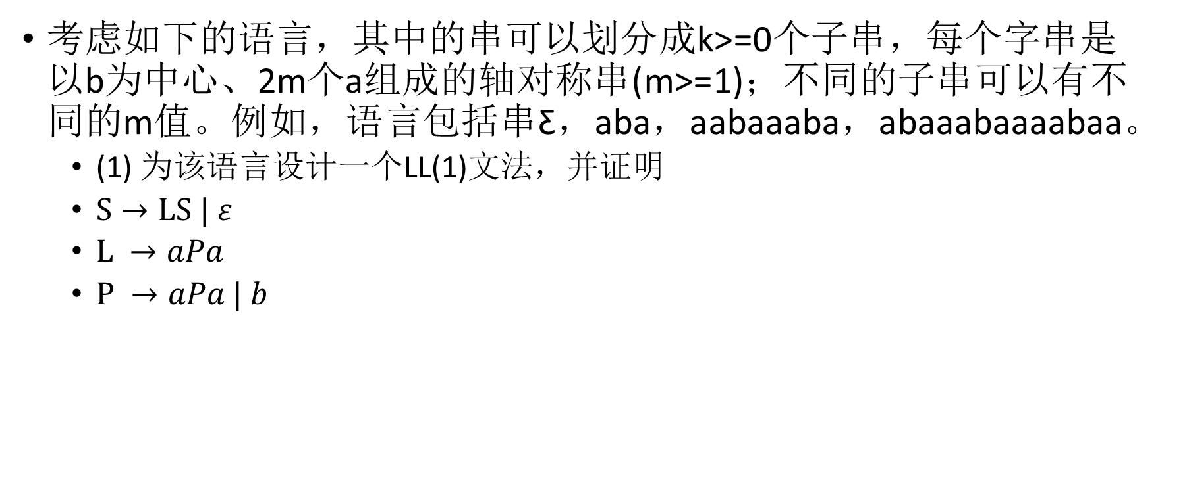
期中考试第二题
考虑如下的语言，其中的串可以划分成k>=0个子串，每个字串是以b为中心、2m个a组成的轴对称串(m>=1)；不同的子串可以有不同的m值。例如，语言包括串Ƹ，aba，aabaaaba，abaaabaaaabaa。
(1) 为该语言设计一个LL(1)文法，并证明
$S→LS | ε$
$L →aPa$
$P →aPa | b$

Slide 48
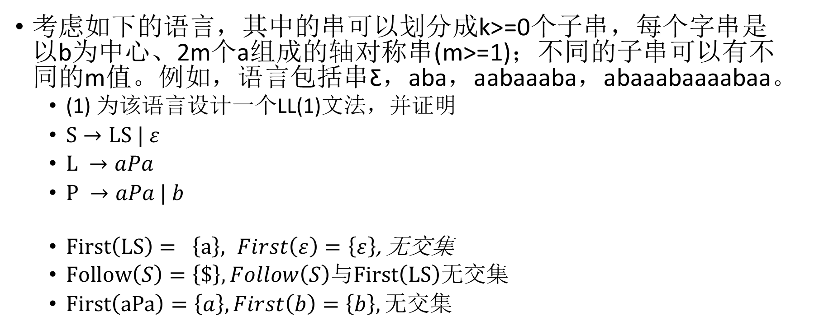
期中考试第二题
考虑如下的语言，其中的串可以划分成k>=0个子串，每个字串是以b为中心、2m个a组成的轴对称串(m>=1)；不同的子串可以有不同的m值。例如，语言包括串Ƹ，aba，aabaaaba，abaaabaaaabaa。
(1) 为该语言设计一个LL(1)文法，并证明
$S→LS | ε$
$L →aPa$
$P →aPa | b$
$First\left(LS\right)= \left\{a\right\}, First\left(ε\right)=\left\{ε\right\}$, 无交集
$Follow\left(S\right)=\left\{\$\right\}, Follow\left(S\right)与First\left(LS\right)无交集$
$First\left(aPa\right)=\left\{a\right\}, First\left(b\right)=\left\{b\right\},无交集$
Notes:
1. 直接收取：注意产生式右部的每一个形如“…Ua…”的组合，把a直接收入到Follow(U)中。因a是紧跟在U后的终结符。
2．直接收取：对形如“…UP…”(P是非终结符)的组合，把First(P)直接收入到Follow(U)中【在这里，如果First（P）中有空字符，那么就要把左部（假设是S）的Follow（S）送入到Follow（U）中。还有就是Follow集中是没有空字符的】。
3. 直接收取：若S－>…U，即以U结尾，则$∈Follow(U)
4．*反复传送：对形如U－>…P的产生式（其中P是非终结符），应把Follow(U)中的全部内容传送到Follow(P)中。

Slide 49
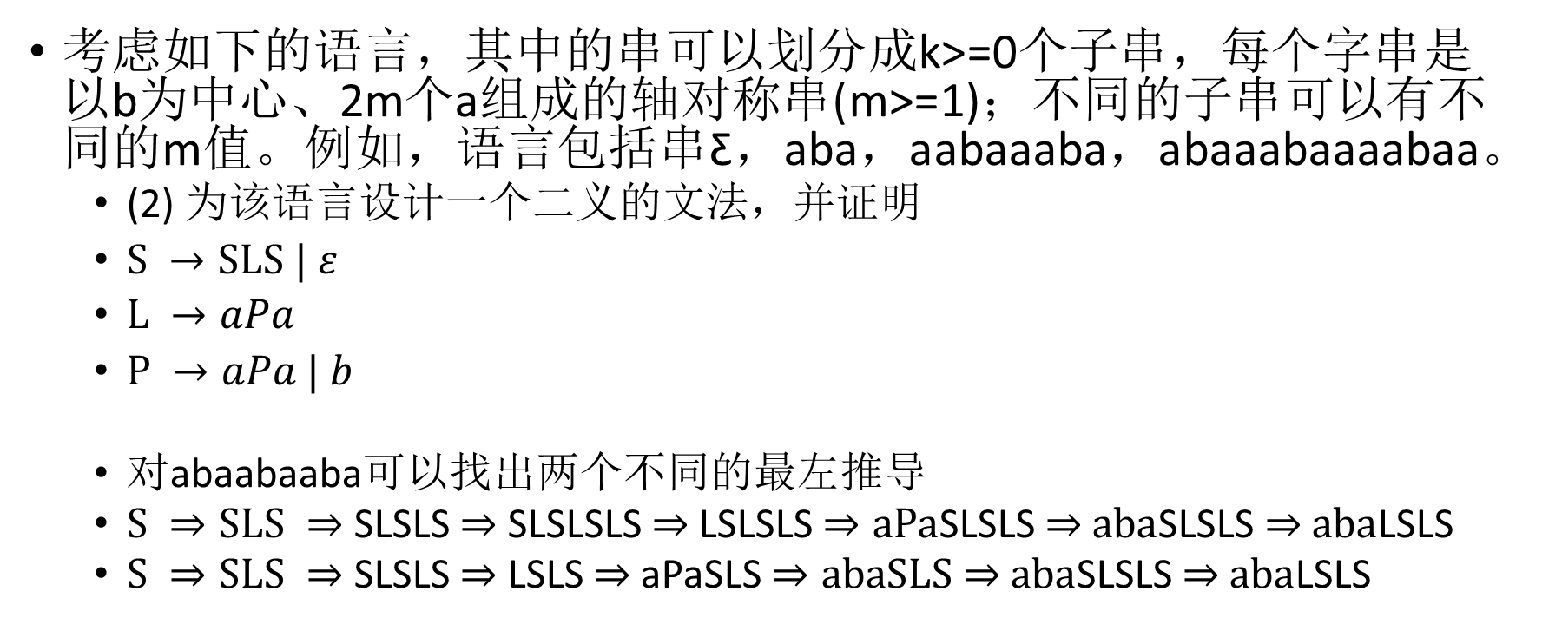
期中考试第二题
考虑如下的语言，其中的串可以划分成k>=0个子串，每个字串是以b为中心、2m个a组成的轴对称串(m>=1)；不同的子串可以有不同的m值。例如，语言包括串Ƹ，aba，aabaaaba，abaaabaaaabaa。
(2) 为该语言设计一个二义的文法，并证明
$S →SLS | ε$
$L →aPa$
$P →aPa | b$
对abaabaaba可以找出两个不同的最左推导
$S ⇒SLS ⇒$ SLSLS $⇒$ SLSLSLS $⇒$ LSLSLS $⇒aPa$SLSLS $⇒$ $aba$SLSLS $⇒$ $aba$LSLS
$S ⇒SLS ⇒$ SLSLS $⇒$ LSLS $⇒$ aPaSLS $⇒abaSLS$ $⇒$ $aba$SLSLS $⇒$ $aba$LSLS

Slide 50
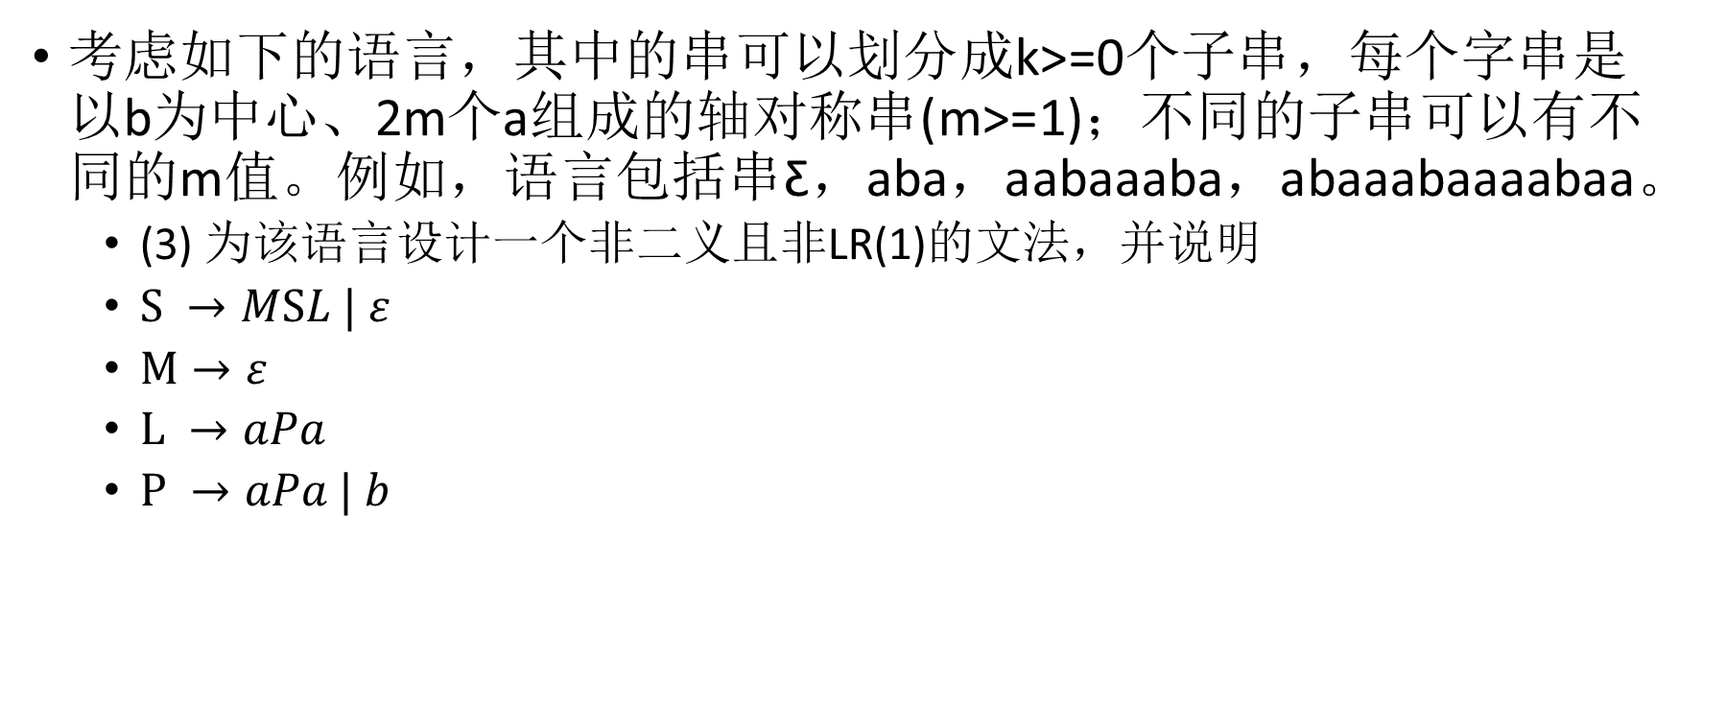
期中考试第二题
考虑如下的语言，其中的串可以划分成k>=0个子串，每个字串是以b为中心、2m个a组成的轴对称串(m>=1)；不同的子串可以有不同的m值。例如，语言包括串Ƹ，aba，aabaaaba，abaaabaaaabaa。
(3) 为该语言设计一个非二义且非LR(1)的文法，并说明
$S →MSL | ε$
$M→ε$
$L →aPa$
$P →aPa | b$

